Slide 1

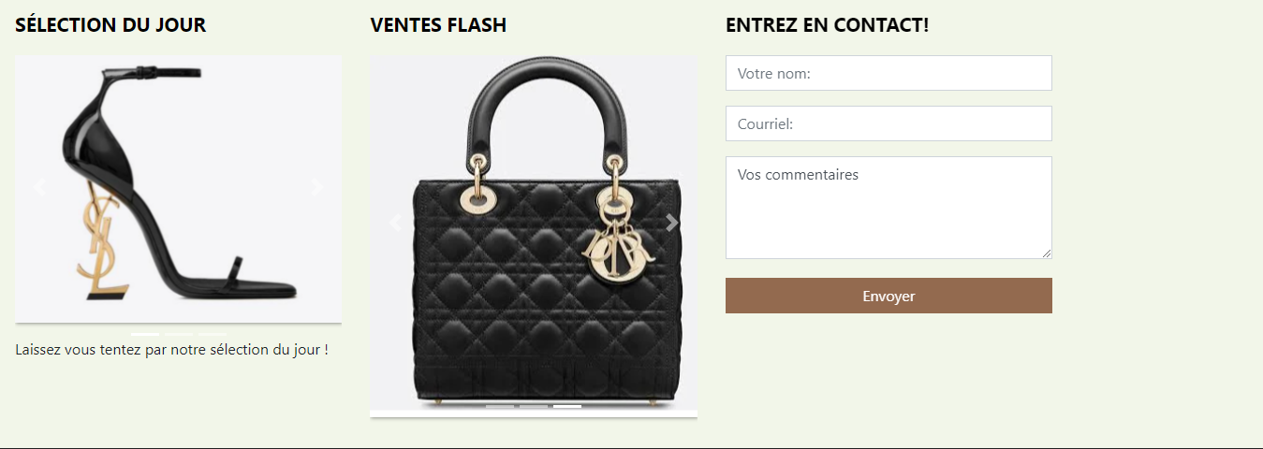
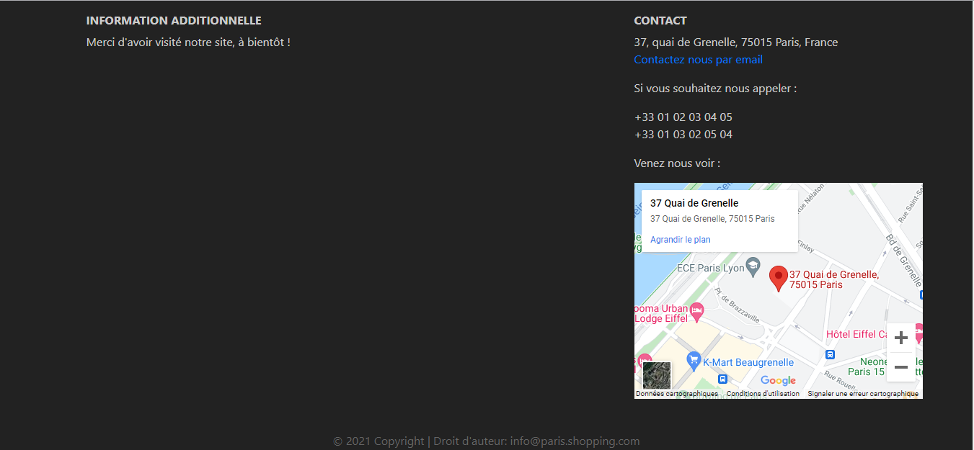
Storyboard
Accueil.php
Bouton
Carroussel

Slide 2
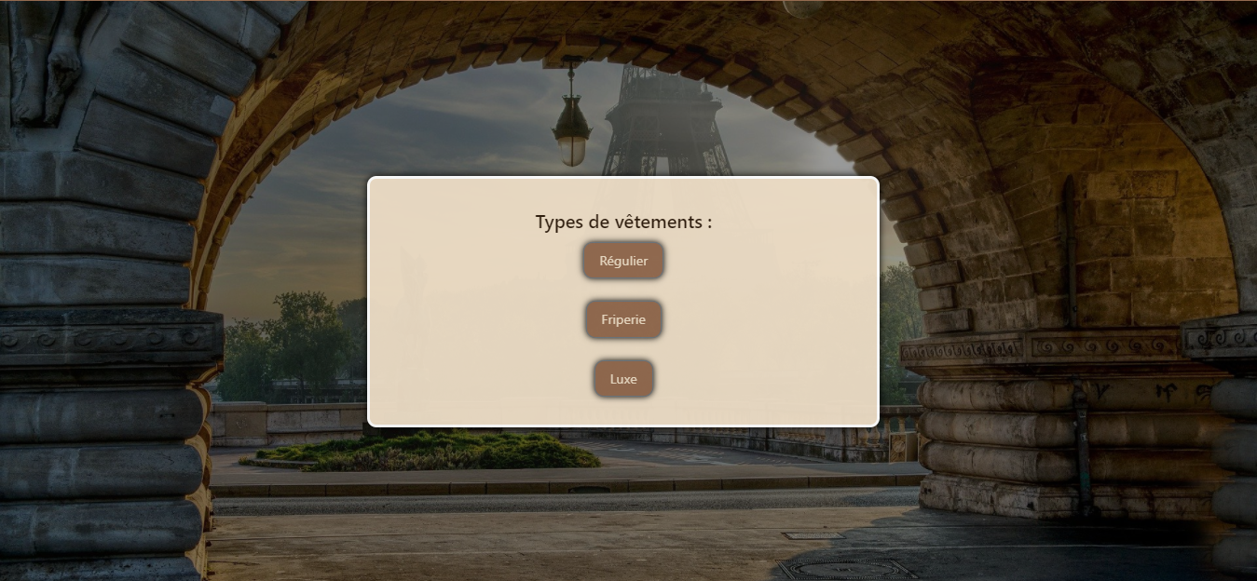
Storyboard
Tout Parcourir

Slide 3
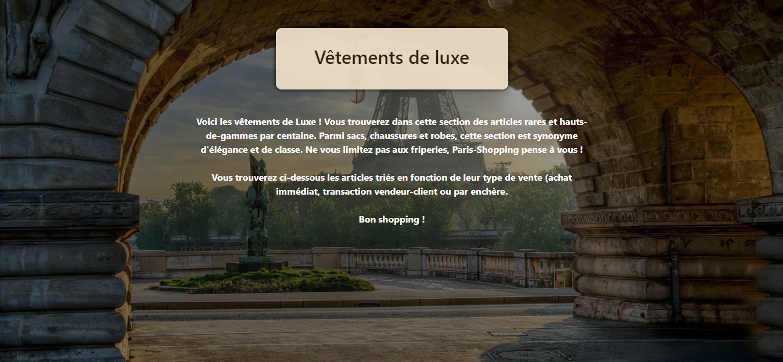
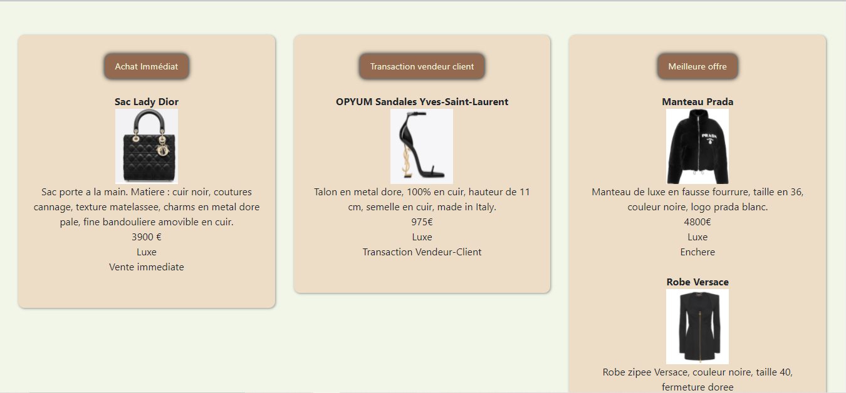
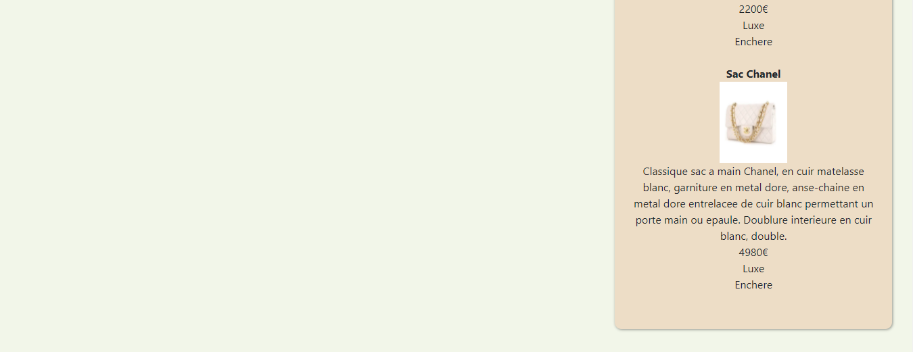
Pas de présentations des articles (Par catégorie luxe, régulier, friperie et par type d’achat Immédiat, enchère et transaction
header
Titre
Zone de texte
Bouton
Lien vers l’article
Article
carrousel
footer

Slide 4
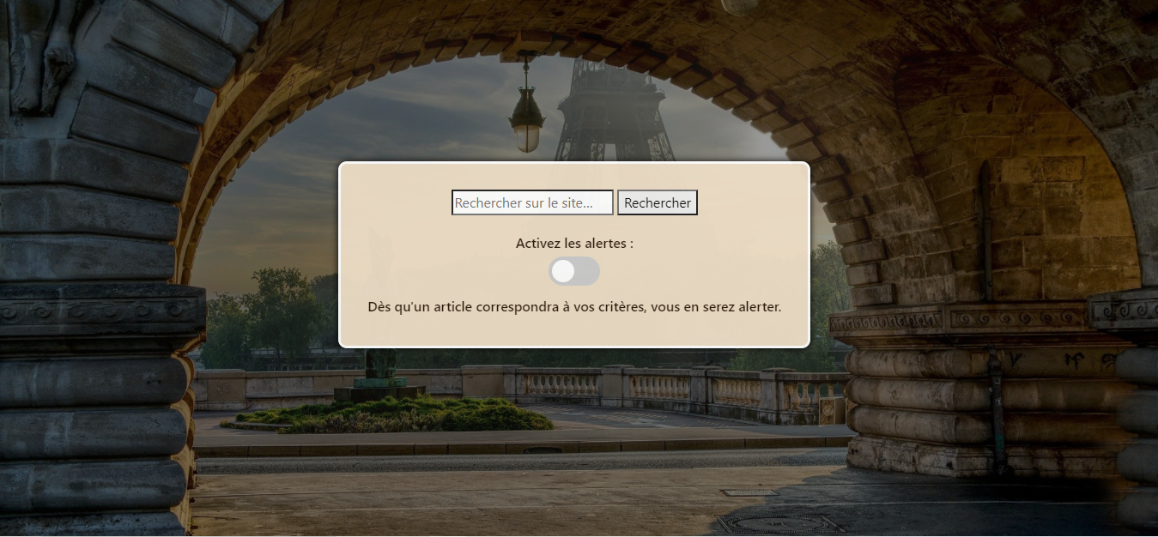
Notifications

Slide 5
Panier
Photos articles
Description article + prix
Photos articles
Description article + prix
Bouton paiement

Slide 6
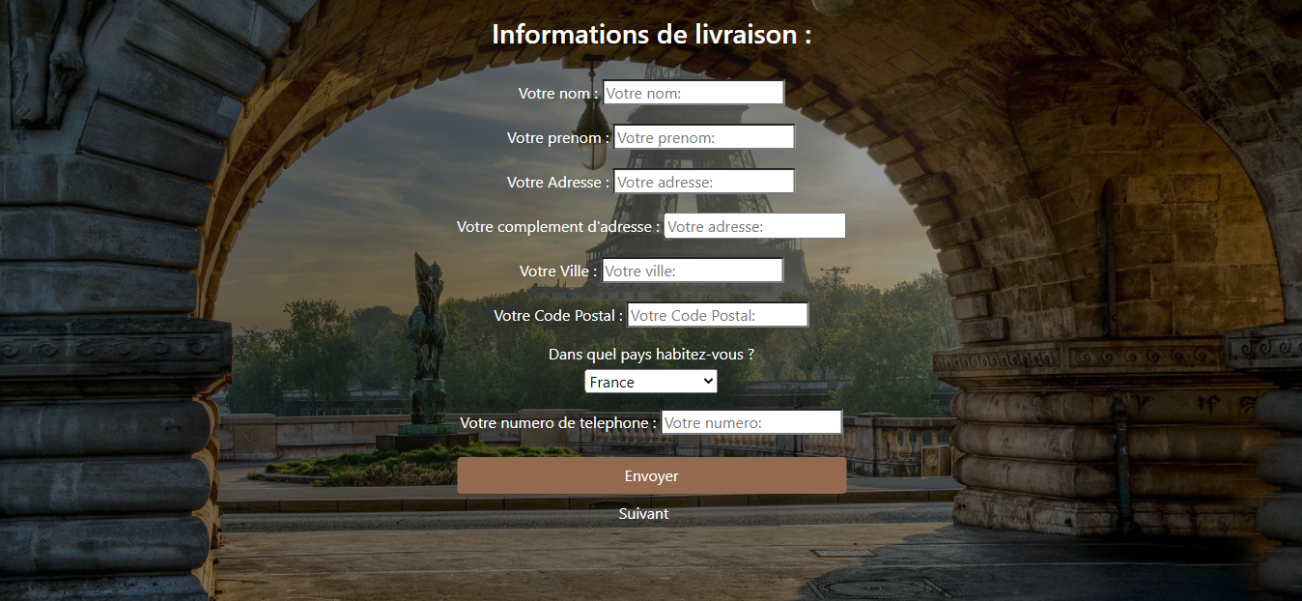
Livraison

Slide 7
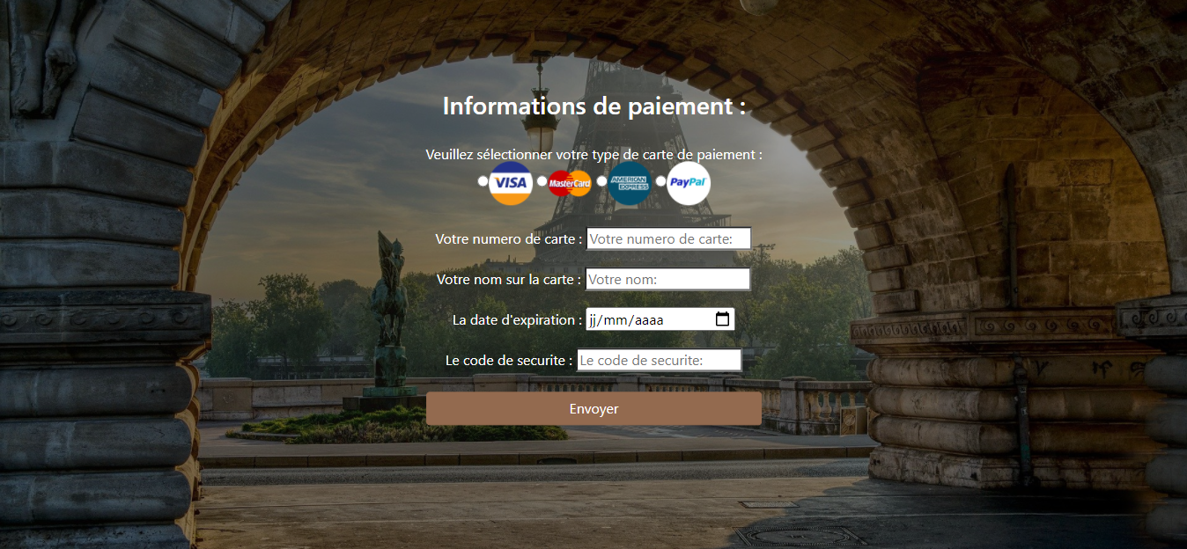
Paiement

Slide 8
Article
photo
infos
Bouton ajouter au panier
Mode de paiement
Clause (bouton à cocher)

Slide 9
Compte client
photo
infos
Bouton achat

Slide 10
Compte admin
photo
infos
Ajouter vendeur
Ajouter article
boutons
Supprimer vendeur

Slide 11
Compte vendeur
photo
infos
Bouton
Ajouter article

Slide 12
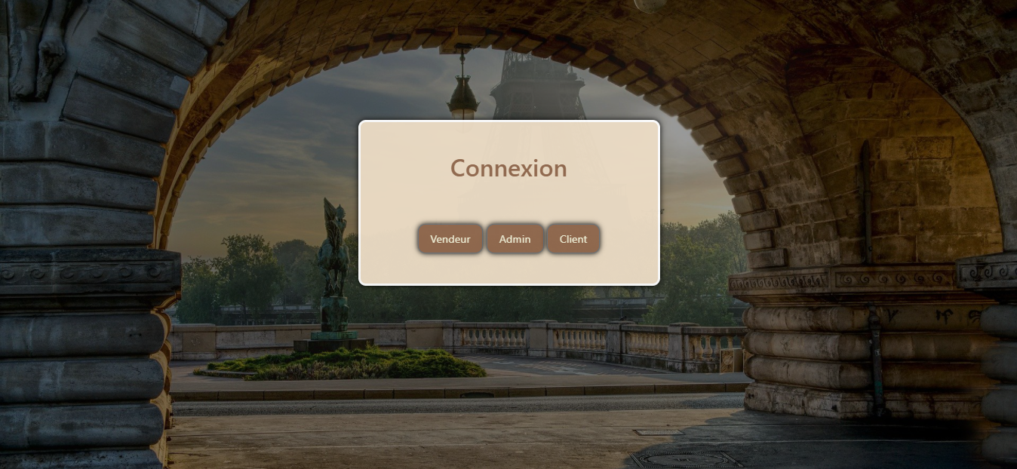
Pages Votrecompte

Slide 13
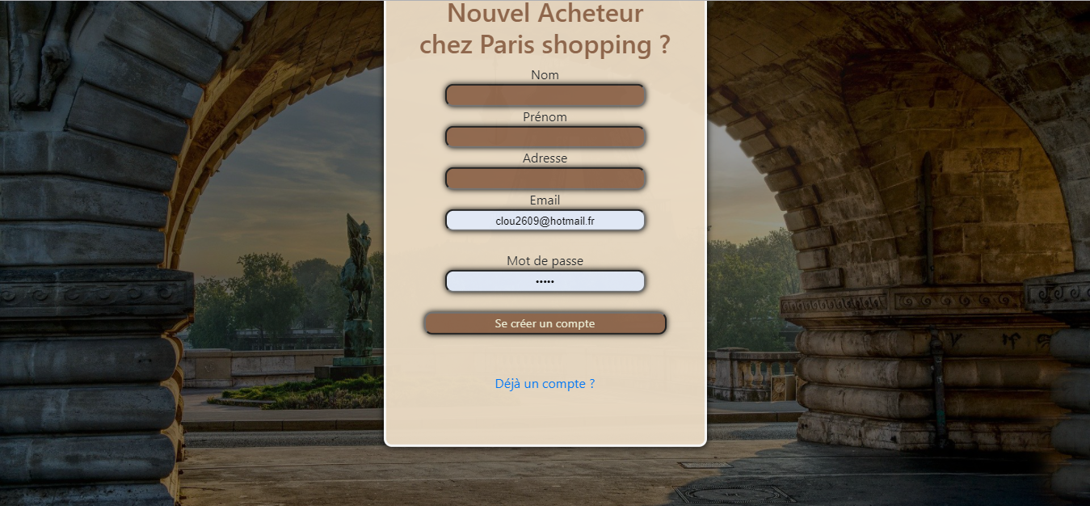
Pages d’inscription
Lien vers connexion

Slide 14
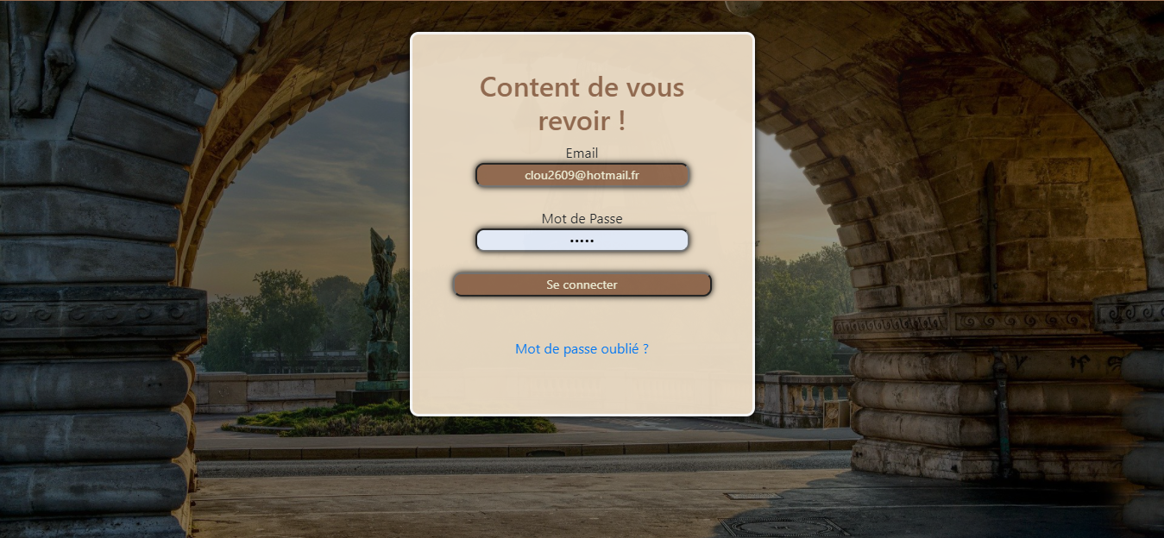
Pages de connexion
Lien vers Mot de passe oublié

Slide 15
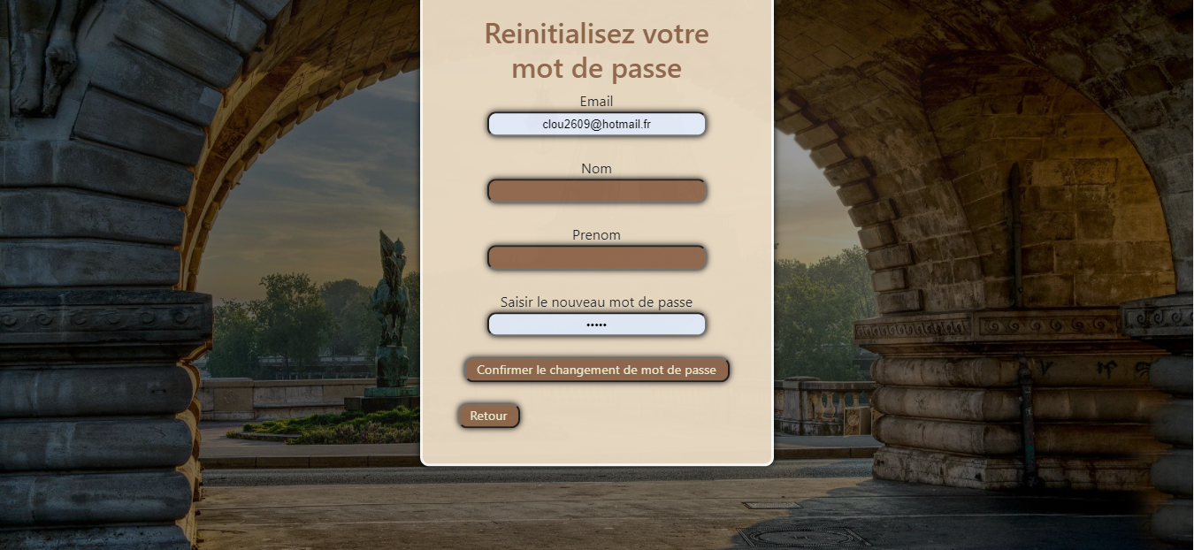
Pages de connexion
Bouton

